Slide 1

Management Information Systems
INDUSTRY 4.0
B0444207周智莘
B0444222許芷瑜
B0444246林姿頻

Slide 2
CONTENTS
PART ONE
PART FIVE
背景動機
各國的工業4.0
PART TWO
PART SIX
何謂工業4.0
個別案例
PART THREE
PART SEVEN
智慧工廠
結論
PART FOUR
PART EIGHT
虛實融合系統
資料來源

Slide 3


Slide 4

背景動機
WHY
根據2016 年以來經濟情勢分析，先進經濟體表現未如預期、新興巿場成長疲弱及地緣衝突未解，以及英國通過脫歐公投等負面因素衝擊下，紛紛提出「再工業化」振興經濟。
壓力迫使下必須進化到快速有彈性且多樣化的生產技術。台灣經濟景氣也都處於藍燈，隨著國內半導體業者傾力維持製程領先優勢，加上新興應用發展，可望引領我國朝正向發展。未來的資訊科技與工業4.0創新結合，運用新興科技帶動經濟發展與就業，不再像傳統的模式造成汙染，維護地球的永續經營。

Slide 5


Slide 6
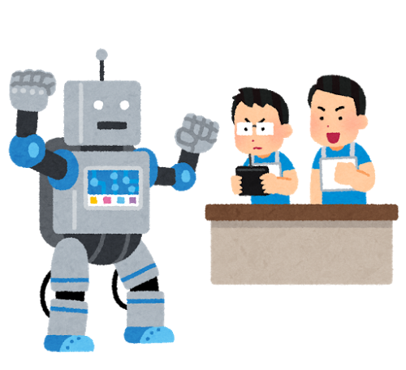
何謂工業4.0
WHAT
何謂工業4.0
大量運用自動化機器人、感測器物聯網、供應鏈互聯網、銷售及生產大數據分析，以人機協作方式提升全製造價值鏈之生產力及品質。
Notes:
大量運用自動化機器人、感測器物聯網、供應鏈互聯網、銷售及生產大數據分析，以人機協作方式提升全製造價值鏈之生產力及品質。

Slide 7
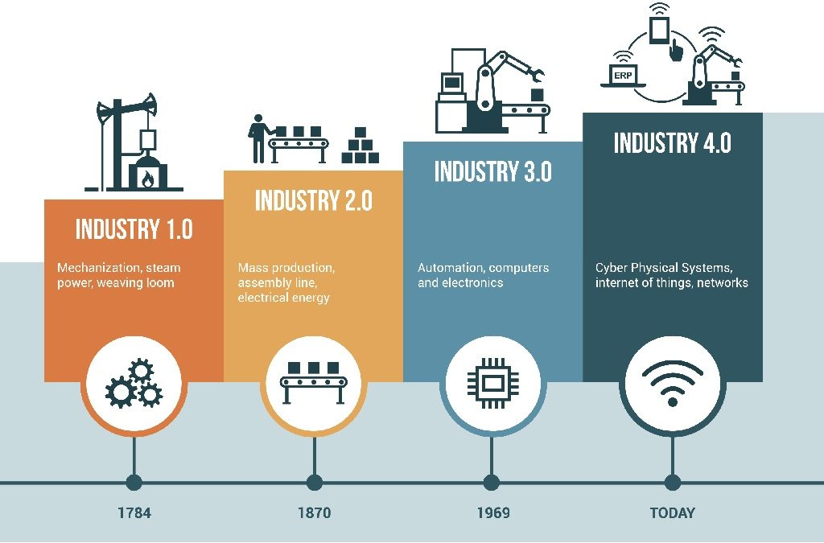
歷史演進
INDUSTRY 4.0
INDUSTRY 3.0
INDUSTRY 2.0
INDUSTRY 1.0
機械工程
(蒸氣動力)
電機工程
(電力傳輸)
電子工程
(電子晶片)
工業工程
(智慧整合)

Slide 8
工業4.0目的與優點
以消費者為核心 提供物美價廉的客製化產品
能源使用最佳化
彈性化的敏捷生產
生產資源
有效運用
提升生產力
人機協同系統
多、雜、快、優
ICT
客製化產品
提升員工的生產力與產值
提升協同作業的精神

Slide 9
工業4.0主要設計原則
工業4.0主要設計原則
協同操作化
視覺化
分散式自主化
即時化的能力
模組化

Slide 10


Slide 11

智慧工廠與虛實融合系統
WHAT
工業4.0核心兩大發展主軸，「智能工廠 (Smart Factory)」和「虛實融合系統 (Cyber-Physical System，CPS)」。「虛實融合系統」是整合網路、電腦運算、感測器及實體物件的整合控制系統，而「智能工廠」則是應用CPS系統及物聯網於製造生產、智慧機械、物流供應鏈、人機互動及自動化控制的工廠，主要發展生產系統及流程的智慧化，其具有生產設備、物料、成品、人員和各個工廠間高度互聯、製造過程即時的數據化，以及可自我學習與改善的三個特徵。

Slide 12

智慧工廠
研發
物流
銷售
製造
智慧製造
智慧製造（Smart manufacturing）是指結合資訊科技，對製造或商業流程中的每一環節帶來革命性影響，進而形成製造智能。
智慧製造達到零排放、零事故的目標智慧製造可增加工廠的彈性、減少能源的使用、改善永續環境、降低產品成本，並可利用次世代的材料作為新產品的開發。
智慧工廠
運用ICT硬體、軟體與系統整合技術，使工廠生產行為具有感測連網(IoT) 、 資料蒐集分析（Big Data）、人工智慧(Artificial Intelligence，AI)、虛實系 統整合且具人機協同作業等特色，稱之為「智慧工廠」。

Slide 13
智慧工廠
流程管理(CPS)
流程管理、設備監控、數據蒐集
生產計劃
作業指令
現場層
企業層
控制層
導入生產計劃、日程管理、
執行產品相關控管與數據分析
生產回饋
生產回饋
作業指令人員分配
作業反饋人員反饋
設備控制
執行反饋
作業人員
設備

Slide 14


Slide 15
虛實融合系統
發送來自本地系統數據到遠程中央伺服器的通信協議
將數據轉換成用於一個實際的應用程式的有意義的訊息
連結層
轉換層
提供故障檢測和健康監測訊息反饋給業務管理系統
配置層
網路層
從被監控的系統中提取的訊息
以表示在該時間點的系統條件
與其他機器進行比較
認知層
系統利用特定的預測算法來預測潛在的故障

Slide 16


Slide 17
各國工業4.0
韓國
日本
德國
製造業創新3.0
工業4.1J
發展下世代智慧型工廠
虛實合一系統
發展人機和諧共存的未來工廠
創造人機協同作業之環境
台灣
中國
美國
生產力4.0
ICT技術結合製造業、商業服務業、農業產品發展人機協同工作的智慧工作環境
中國製造2025
先進製造夥伴計畫
發展智能製造所需的基礎設施
促進製造業回流

Slide 18

德國的工業4.0
推測到2025 年，61 萬個生產線普通勞工將被機器人取代，而新創出 96 萬個人機協作職位；49萬個工作將消失，43萬個新創工作將產生
網路技術與智慧製造技術相結合，建構與智慧工廠接軌的彈性物流，發展讓使用者可全程參與生產的模式
政府把工業 4.0列入《高科技策略 2020》大綱的十大發展專案之一，並投入2 億歐元的經費。在民間企業高度配合下，預期官方未來投入資源會持續增加
工業 4.0 將造成勞動力向高附加價值服務端的移轉。標準化低技術的活動會減少，高技術的活動會增加
智慧工廠
機器人取代
勞動力縮減
政府支持

Slide 19
台灣的工業4.0 前富士康副總裁程天縱表示台灣不適合工業4.0
強調
策略
概念
前提
挑戰
「產品」比「製造」或「工業」更重要
讓所有競爭對手都抄襲自己的策略、跟隨自己的腳步
將電腦整合製造和彈性製造系統的製造環境，透過互聯網延伸到前端的銷售環節
生產工廠必須能夠做到電腦整合製造和彈性製造系統
在互聯網時代與社群化時代之中，創造新的前端銷售模式
結語
台灣在生產製造端和品牌銷售端，和先進國家都有相當大的差距

Slide 20
台灣的工業4.0 Intel總監李立仁表示想跟進工業4.0，台灣該怎麼做?
客觀評估自身所處的階段
按部就班的導入階段技術
如何達到資料擷取的基本門檻
A
A
開設課程及訓練或合作來培養人才
CHALLENGE
D
SUGGEST
C
B
C
B
尋找人才的困難
怎麼建立完整的垂直系統
回歸到做任何技術導入
都要考慮到需要工廠買單
訂立規劃目標及期限

Slide 21

台灣的工業4.0 台灣工業4.0怎麼拚？ 先做工業3.5
清華大學教授
上銀集團創辦人
簡禎富表示
卓永財表示台灣只達到工業2.0的階段表示
應該要做的是，
工業2.0的升級到工業2.5，
工業3.0的升級到工業3.5
應該要做的是，
善用企業彈性，再融入新科技與新技術，
走向工業3.5的路

Slide 22

台灣的工業4.0
台灣工業4.0怎麼拚？先做工業3.5
清華大學教授
上銀集團創辦人
簡禎富表示
卓永財表示台灣只達到工業2.0的階段表示
工業2.0的升級到工業2.5，
工業3.0的升級 到工業3.5
善用企業彈性，再融入新科技與新技術，
走向工業3.5的路

Slide 23
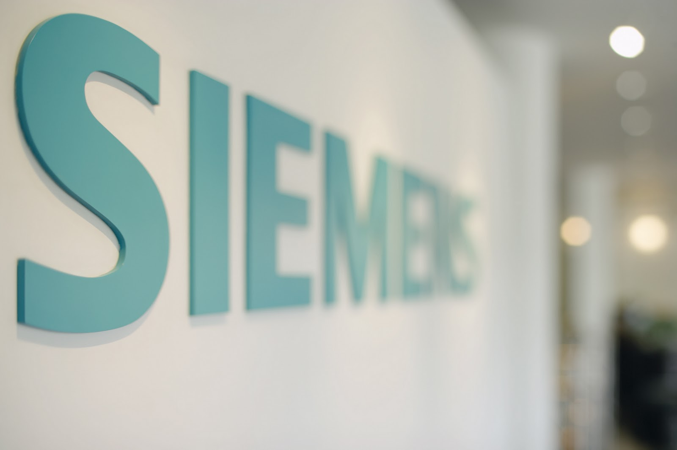
SIEMENS AG
西門子成都廠
世界工廠的工廠
首個海外的工業4.0廠
完全客製化生產
整條價值鏈虛實整合
接單二十四小時之後就能交貨
每年總計三億個元件，都有自己的身分證
將客戶從工程、營運到服務，集成串聯起來

Slide 24
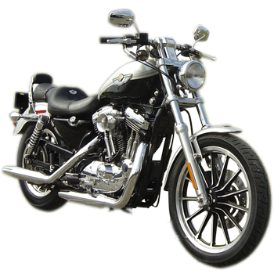
哈雷打造高度自我的機車
早上設計，下午就騎回家
獨一無二、極具個人色彩
下訂到交貨，只要六小時
資訊科技整合
六小時交貨的關鍵：研華電腦
預防性監控維護

Slide 25


Slide 26

結論
亞馬遜執行長貝佐斯:
「為了創新，
你要先實驗，
如果你知道這會不會成功，
這不叫實驗。」

Slide 27


Slide 28
資料來源
http://topic.cw.com.tw/2016industry4.0/article.html
https://www.cw.com.tw/article/article.action?id=5077242
https://www.cbc.gov.tw/public/Attachment/7271117671.pdf
http://iknow.stpi.narl.org.tw/post/Read.aspx?PostID=10691
http://mag.digiwin.com/%E4%BB%80%E9%BA%BC%E6%98%AFcps%EF%BC%9F%E4%BF%A1%E6%81%AF%E7%89%A9%E7%90%86%E7%B3%BB%E7%B5%B1%E2%94%80%E5%B7%A5%E6%A5%AD4
https://www.cw.com.tw/article/article.action?id=5077246
https://www.cw.com.tw/article/article.action?id=5077242
https://www.bnext.com.tw/article/47069/2017-meet-taipei-intel-industry-4.0--challenge--suggest
https://www.cw.com.tw/article/article.action?id=5084214
ADD YOUR TEXT
标题数字等都可以通过点击和重新输入进行更改。
A
D
ADD YOUR TEXT
ADD YOUR TEXT
ADD YOUR TEXT
标题数字等都可以通过点击和重新输入进行更改。
C
B
标题数字等都可以通过点击和重新输入进行更改。

Slide 29
THANK YOU

